Slide 1

Universidad de las Fuerzas Armadas
(ESPE)
«Escuela Héroes del Cenepa»
Ingeniería en Comercio Exterior y Negociación Internacional
Proyecto de Titulación
Tema:
«INFLUENCIA DE LA POLÍTICA ECONÓMICA IMPLEMENTADA EN ECUADOR, EN LA EJECUCIÓN DEL PROYECTO REUSA LLANTA»
Estudiantes:
Lucía Caiza
Érika Nieto

Slide 2
Marco Teórico
Teorías Económicas

Slide 3
Escuela Clásica
Productividad de la riqueza de la nación
Distribución del producto social
Teoría del valor del trabajo
Distribución social de una forma equitativa

Slide 4
Escuela Neoclásica
Mantiene las premisas de la Escuela Clásica
Teoría Subjetiva del Valor

Slide 5
Escuela Keynesiana
Economía nacional
Cómo se produce
Cómo circula
Cómo se distribuye
Estudia a los diferentes grupos de la sociedad
Cómo se consume

Slide 6
Política Económica
Estado
Economía
Objetivo
Producción y Distribución excedente económico
Condición
Relaciones de poder
Grupos sociales

Slide 7
POLÍTICA COMERCIAL
«Política gubernamental que mediante impuestos o subsidios, o través de restricciones directas sobre las importaciones y exportaciones, influye en el comercio internacional.
*Arancel Aduanero
-Arancel de importación
-Salvaguardias

Slide 8
NORMAS INEN DE REENCAUCHE
DEFINICIONES Y CLASIFICACIONES
NTE-INEN 2582
PROCESO DE REENCAUCHE
NTE-INEN 2616
ENSAYO DEL PROCESO
NTE-INEN 2581

Slide 9
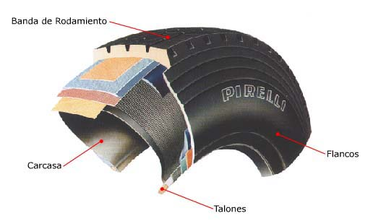
PROCESO REENCAUCHE INEN 2582
Sustituye la banda de rodamiento por una nueva.

Slide 10
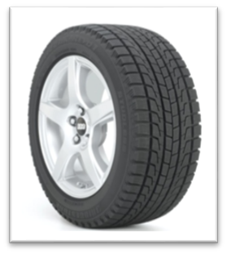
RECEPCION
RASPADO
LIMPIAR
PREPARAR PARCHADO
APLICACION GOMA DESGASTADA
APLICACIÓN DE LA BANDA
COMPACTO FIRME
VULCANIZACION

Slide 11
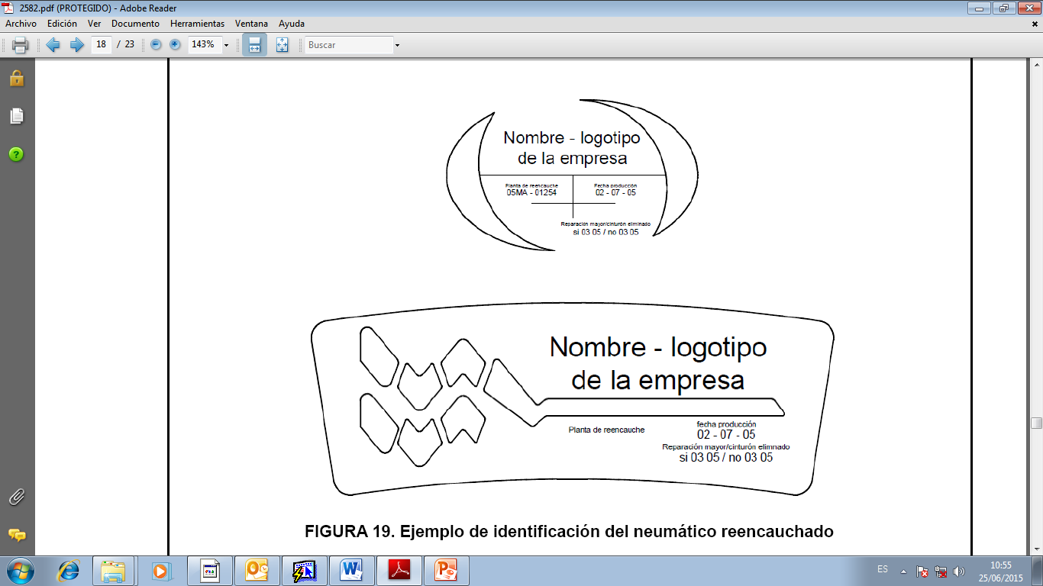
INFORMACION DE UN NEUMATICO REENCAUCHADO
Número de reencauche
Identificación de la planta de reencauche
Fecha de producción (años, mes y día)

Slide 12
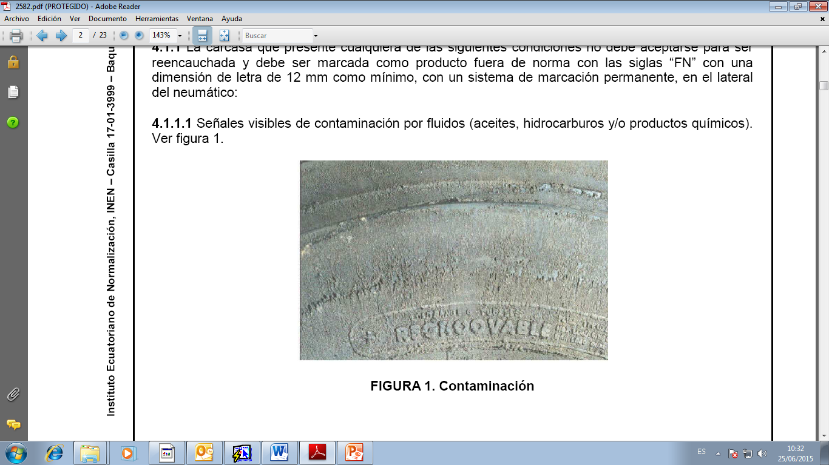
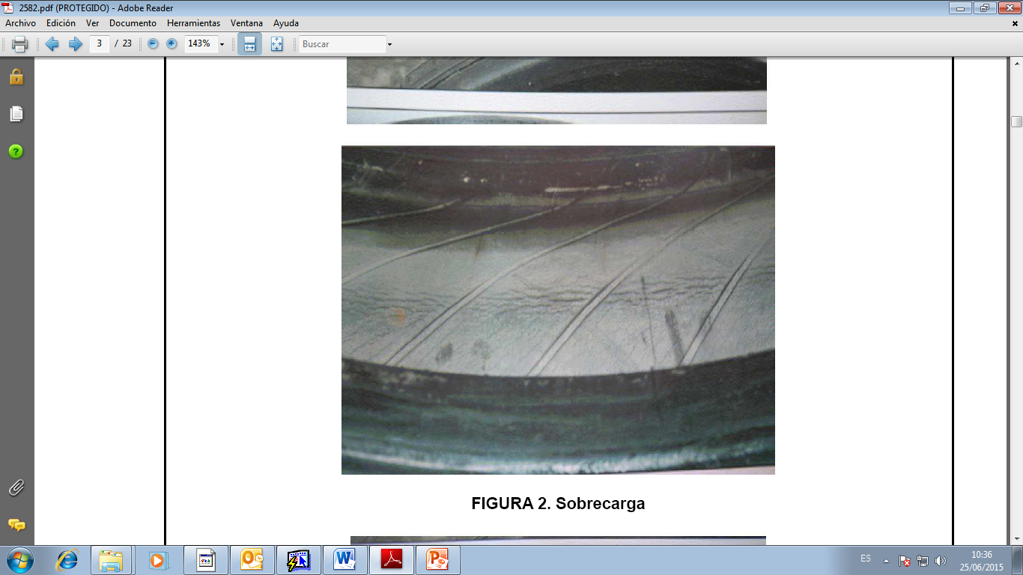
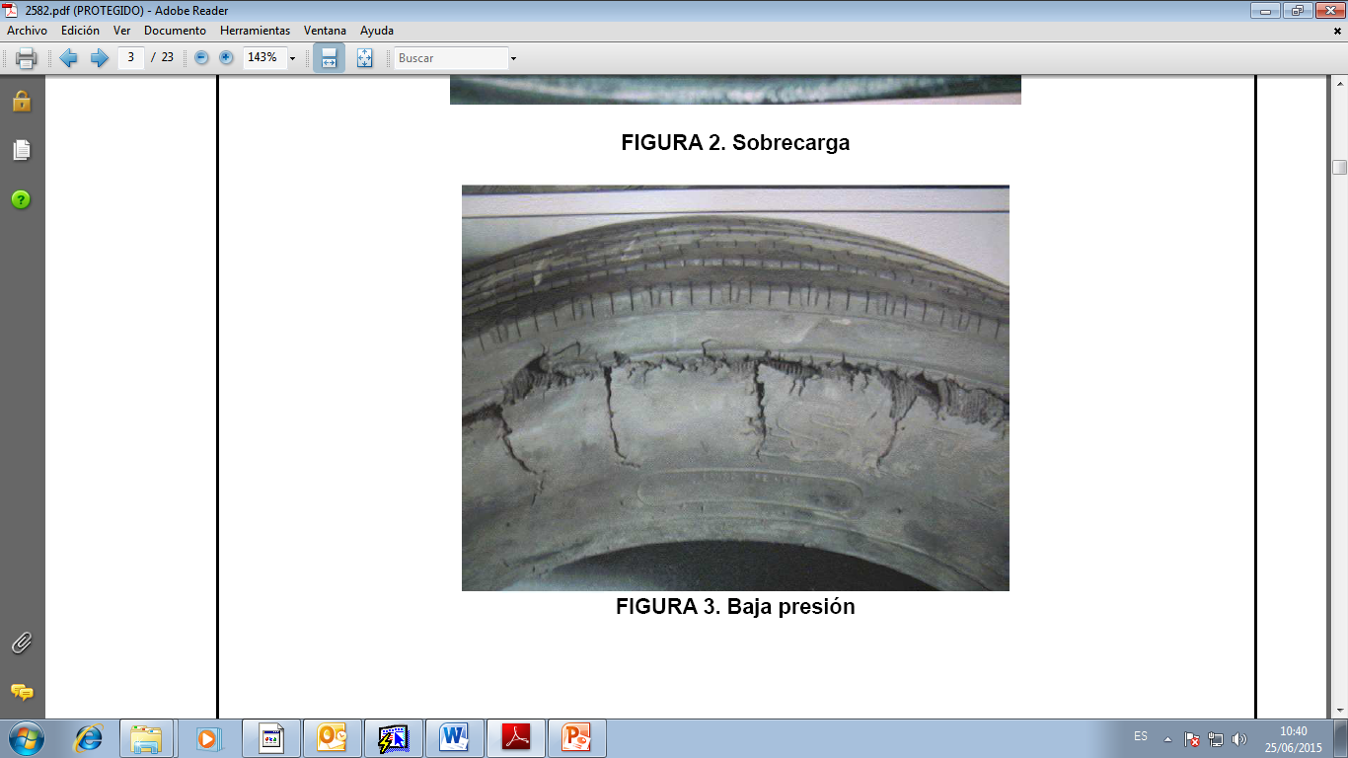
NEUMATICOS QUE NO SE REENCAUCHAN

Slide 13
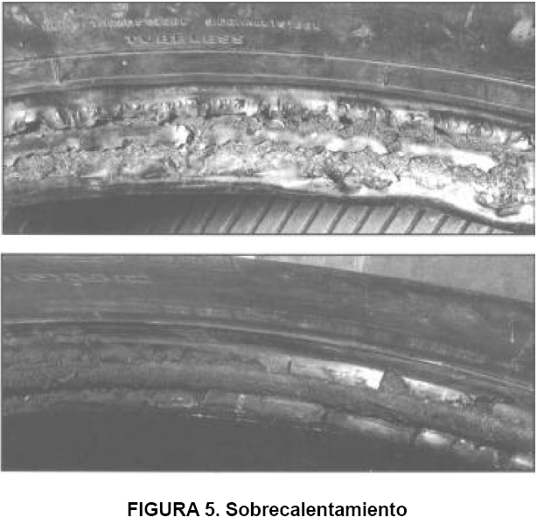

Slide 14
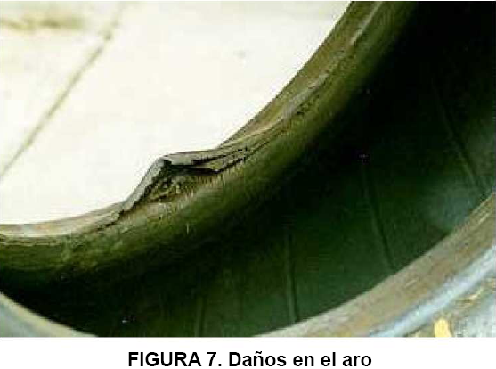
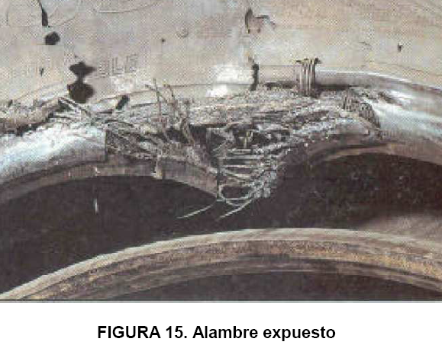

Slide 15
METODOLOGÍA DE LA INVESTIGACIÓN
Problema de Investigación
Proyecto Reúsa Llanta
Poca cultura de reciclaje por parte de los propietarios del transporte pesado y liviano
Daños al medio ambiente

Slide 16
Objetivos de la investigación
Objetivo General
Identificar el impacto de la ejecución del proyecto de reencauche de neumáticos para las plantas reencauchadoras en el País.
Objetivos específicos
Determinar si existe suficientemente conocimiento del proyecto Reúsa-Llanta por parte de las plantas reencauchadoras.
Identificar si existieron incentivos para las plantas reencauchadoras que se registraron en el MIPRO.

Slide 17
Objetivos específicos
Conocer la percepción de las reencauchadoras sobre el proyecto Reúsa Llanta y cuáles son los factores a mejorar.
Analizar cómo ha ayudado el proyecto de reencauche a las plantas reencauchadoras.
Conocer qué tipo de neumáticos (liviano-pesado) se reencaucha en mayor porcentaje.

Slide 18
TIPO DE INVESTIGACIÓN
TIPOS
Descriptiva
Correlacional
Explicativa

Slide 19
HIPOTESIS GENERAL
Existe un impacto positivo significativo en las empresas reencauchadoras que aplicaron al proyecto Reúsa Llanta.

Slide 20
VARIABLES
INDEPENDIENTE
La política económica de Ecuador
DEPENDIENTE
Impacto en las plantas reencauchadoras que aplicaron al proyecto Reúsa Llanta

Slide 21
MUESTRA DE LA INVESTIGACION
16 PLANTAS REGISTRADAS
POBLACION
PLANTAS LEGALES E ILEGALES

Slide 22
ANALISIS E INTERPRETACION DE RESULTADOS

Slide 23
1.- ¿Conoce usted sobre el Proyecto Reúsa Llanta?

Slide 24
3.-¿Qué porcentaje % dedica su empresa a las siguientes actividades?

Slide 25
6.-¿Que beneficios ha tenido su empresa con la ejecución de este proyecto?

Slide 26
7.- ¿Los neumáticos reencauchados han tenido buena acogida por sus clientes?

Slide 27
8.-¿La empresa en qué porcentaje % reencaucha según el tipo de transporte?

Slide 28
9.-¿Cree usted que durante estos últimos 3 años este negocio ha sido rentable??

Slide 29
Verificación de hipótesis
Chi cuadrado χ²
Mide la discrepancia entre una distribución observada y otra teórica
Fórmula

Slide 30
Hipótesis estadística
Encuesta a las 16 plantas reencauchadoras
50 del nivel de significancia
Error del 5%,
Nivel de confiabilidad 95%.
Criterio de decisión:
X^{2 <} X²_{t} se acepta la hipótesis nula
X^{2 >} X²_{t} se acepta la hipótesis alternativa

Slide 31
Pasos para aplicar la Prueba de Chi Cuadrado
Paso 1: Planteamiento de la Hipótesis Nula y Alternativa
(HO): Hipótesis nula: No existe un impacto positivo significativo en las plantas reencauchadoras que aplican el proyecto Reúsa Llanta.
(H1): Hipótesis alternativa: Existe un impacto positivo significativo en las plantas reencauchadoras que aplican el proyecto Reúsa Llanta.

Slide 32
PASO 2: Se Determina en base a las preguntas de la encuesta, las frecuencias tanto observadas como esperadas(teòrica).
Pregunta No.1: ¿Conoce usted sobre el Proyecto Reúsa Llanta? Respuesta: SI: 94%
Pregunta No.3: ¿Qué porcentaje % dedica su empresa a las siguientes actividades? SI: 100%
Pregunta No.7: ¿Los neumáticos reencauchados han tenido buena acogida por sus clientes? Respuesta: SI: 94%
Pregunta No.9: ¿Cree usted que durante estos últimos 3 años este negocio ha sido rentable? Respuesta: SI: 80 %

Slide 33
PREGUNTAS | Frecuencias Observadas | Frecuencias Esperadas
Pregunta No. 1 | 94 | 100
Pregunta No. 3 | 100 | 100
Pregunta No.7 | 94 | 100
Pregunta No.9 | 80 | 100
Paso 3: Se determina los Grados de Libertad
GI = #Columnas -1
Remplazando tenemos:
GI = 2-1
GI = 1

Slide 35

Paso 4: Se calcula Chi Cuadrado
.
O | E | O-E | (O-E)2 | (O-E)2/E
94 | 100 | -6 | 36 | 0,36
100 | 100 | 0 | 0 | 0
94 | 100 | -6 | 36 | 0,36
80 | 100 | -20 | 400 | 4
 |  |  | Total | 4,72

Slide 36
entonces se rechaza la hipótesis nula y se aprueba la hipótesis alternativa.
X²⁼ 3,84
X²⁼4,72
(H1)= Existe un impacto positivo significativo en las plantas reencauchadoras que aplicaron al proyecto Reúsa Llanta.

Slide 37
CONCLUSIÓN
Mediante la implementación del estudio de mercado realizado a las plantas reencauchadoras se evidenció la factibilidad del proyecto, el nivel de aceptación y conocimiento del procesos del 90%, logrando la generación de nuevas plazas de trabajo y un ahorro al sector transportista.
Además la política económica del reencauche ayudado a frenar la excesiva importación de neumáticos.

Slide 38
RECOMENDACIÓN
Los transportistas de vehículos pesados y livianos en su mayoría no tienen una cultura de reciclaje y conciencia, es necesario que una institución, asociaciones o cooperativas brinden capacitación sobre el tema de reencauche, la importancia y beneficios de reusar un neumático, además el MIPRO debe implementar políticas para el transporte liviano, un número de reencauche previo a la adquisición de llantas nuevas y realizar mayor control para las empresas clandestinas como también la importación de llantas de mala calidad.

Slide 39
GRACIAS POR
LA ATENCION

